Slide 1
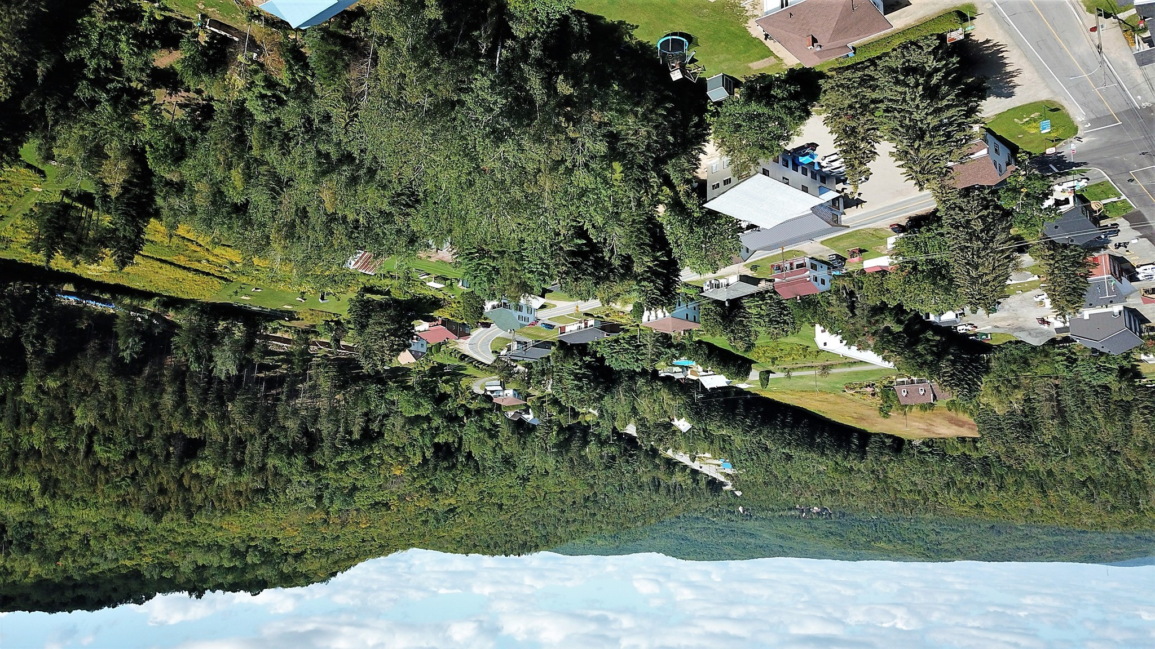

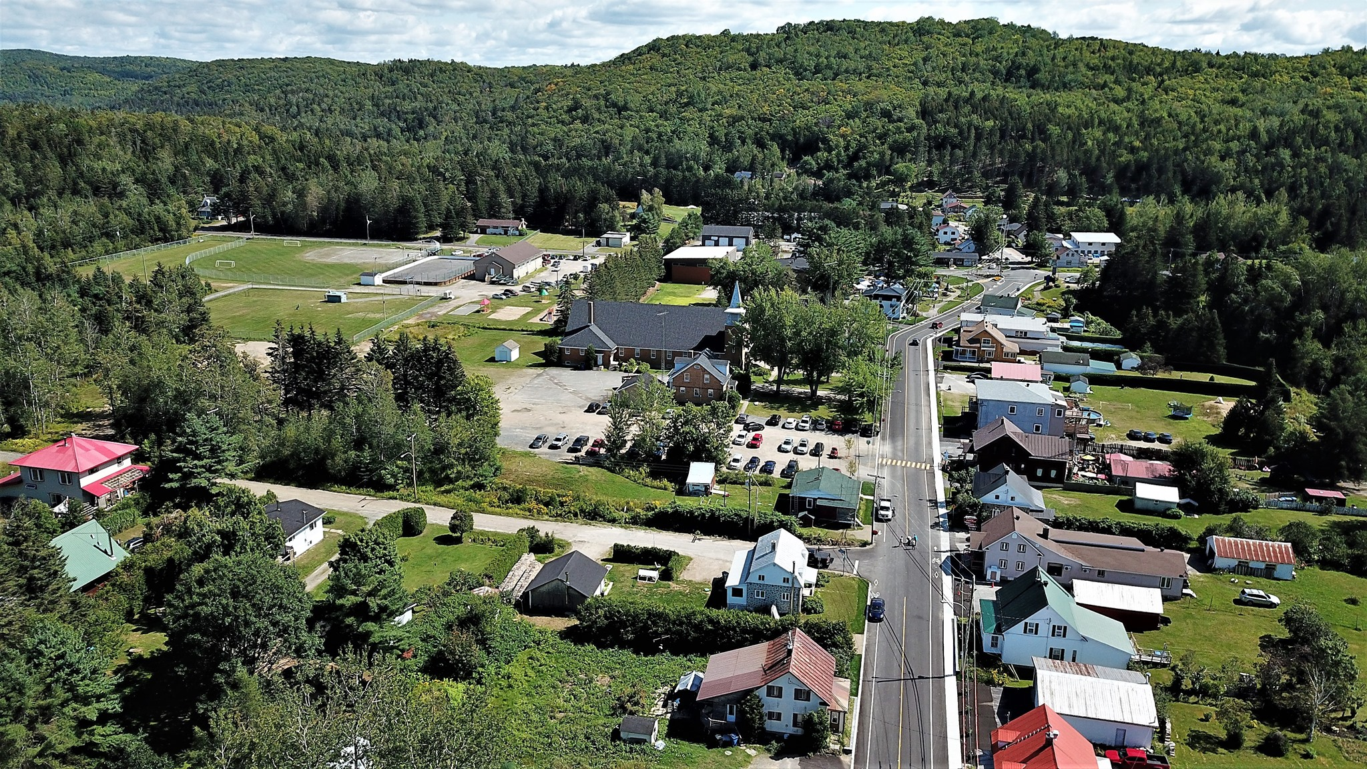
Municipalité de Saint-Mathieu-du-Parc
Présentation du nouveau Conseil municipal
Première séance publique régulière
17 novembre 2025

Slide 2

SOMMAIRE
Constats découlant des résultats de l’élection du 2 novembre
Engagements du nouveau Conseil municipal
Rôles et responsabilités des membres de l’équipe
Nouvelles règles de fonctionnement des séances publiques

Slide 3
1. Constats découlant des résultats de l’élection du 2 novembre
Près de 60 % des personnes inscrites ont voté (soit presque 200 votants de plus qu'en 2021).
  Signe d’une forte mobilisation citoyenne et d’une démocratie en marche.
Pour tous les postes du Conseil, la majorité est faible.
  Signe d’une certaine polarisation dans la population.

Slide 4
Constats découlant des résultats de l’élection du 2 novembre (Suite)
Plus important que jamais pour le Conseil de jouer son rôle de rassembleur.
Plus important que jamais de trouver la voie médiane dans toutes nos actions et décisions afin de favoriser une vision commune partagée par le plus grand nombre.
Les membres du nouveau Conseil municipal s'unissent dans un engagement commun à œuvrer en ce sens, pour le bien-être et l'intérêt supérieur de tous les citoyens.

Slide 5
2. Engagements du nouveau Conseil municipal
En 2026, consultations publiques sur les priorités de la municipalité
Protection de l’environnement et aménagement du territoire (zonage, urbanisme)
  Des exemples de questions auxquelles on pourra répondre ensemble:
  Y-a-t-il lieu d’élargir le mandat du Comité consultatif en urbanisme (CCU) pour produire des recommandations publiques sur les propositions de nouveaux règlements ou de modifications de règlements existants?
  Y-a-t-il lieu de créer un nouveau comité consultatif en environnement (CCE) pour s’adjoindre une expertise de terrain (ex. associations des lacs) et d’expert reconnus avec comme mandat de produire des avis sur la protection de l’environnement destinés à l’administration et le conseil municipal?

Slide 6
2. Engagements du nouveau Conseil municipal (Suite)
En 2026, consultations publiques sur les priorités de la municipalité (suite)
Vie communautaire, culture et loisirs
Développement économique
  Incluant le développement du tourisme sur terres publiques
Services directs aux citoyens et citoyennes (sécurité publique, entretien des chemins et voirie, travaux publics, etc.)

Slide 7
2. Engagements du nouveau Conseil municipal (Suite)
Des décisions collectives sur nos grands projets
Tous les membres du nouveau Conseil municipal appuient le projet de réserve de biodiversité (terres publiques).
  Le rôle de la municipalité à ce stade-ci n’est pas de promouvoir le projet, mais consiste à s'assurer que les intérêts et la volonté de la population soient respectés par le Gouvernement du Québec durant le processus menant à sa création, le cas échéant.
Consultation publique spécifique sur le projet de Paysage humanisé dans les six mois suivant les élections.
Vos taxes investies selon vos priorités
Les résultats des consultations intégrés dans les choix budgétaires de 2027 et des années suivantes.

Slide 8
2. Engagements du nouveau Conseil municipal (Suite)
Accélérer la revitalisation de notre noyau villageois
Finalisation de la phase 2 du projet de Feuilles en Aiguilles (phase 1 étant l’éco-quartier).
Développement résidentiel et des logements locatifs et multigénérationnels, par la mise en place d’incitatifs pour attirer des jeunes familles et pour nos aînés.

Slide 9
3. Rôles et Responsabilités des membres de l’équipe
Éric Grands Projets, Environnement
Quelques priorités:
S’assurer que toutes les actions du Conseil et de l’administration municipale visent à rassembler la population autour d’une vision partagée de son développement social, culturel et économique.
Création d’un groupe de travail paritaire pour recommander au Conseil municipal une approche et une méthodologie utilisées pour les consultations à venir sur les grands projets (réserve de biodiversité, tourisme sur terres publiques et paysage humanisé).
Évaluer la création d’un nouveau comité consultatif en environnement (CCE).

Slide 10
3. Rôles et Responsabilités des membres de l’équipe (Suite)
André Sécurité Publique
Quelques priorités:
Rôle actif auprès de la Régie des Services de Sécurité Incendie Regroupés (RSSIR) pour maximiser l’utilisation de notre quote-part de financement.
Renouvellement du plan des mesures d’urgence en cas de sinistres.
Sécurité routière sur l’ensemble du territoire et tranquillité des résidents dans le cœur villageois.

Slide 11
3. Rôles et Responsabilités des membres de l’équipe (Suite)
Barthélémy Communications (Transparence), Transformation Numérique et Loisirs
Quelques priorités:
Dynamisation de l’approche des communications de la municipalité, en favorisant le maximum de transparence dans tous les dossiers importants.
Bonification de l'offre de loisirs pour les citoyens (activités sportives et autres, ex.: abris et éclairage pour la piste à rouleaux, patinoire).

Slide 12
3. Rôles et Responsabilités des membres de l’équipe (Suite)
Louise Culture et Vie Communautaire
Quelques priorités:
Développement d’activités socio-culturelles correspondant aux intérêts de la population et favorisant donc une participation plus importante.
Coordination efficace de tous les intervenants socio-culturels afin de maximiser les retombées sociales et économiques pour la municipalité.

Slide 13
3. Rôles et Responsabilités des membres de l’équipe (Suite)
Louis Hygiène du Milieu et Travaux Publics
Quelques priorités:
Finalisation des infrastructures de la Phase 2 du projet « Feuilles en Aiguilles » (approvisionnement en eau et électricité).
Approvisionnement en eau:
    village et Bicolline
    secteur du Mont Saint-Mathieu (chemin de la Montagne).
Avancement des dossiers de la caserne des pompiers et du garage municipal.
Réfection des chemins prioritaires (ex. Ch. Principal entre St-Édouard et St-François).

Slide 14
3. Rôles et Responsabilités des membres de l’équipe (Suite)
Michel Aménagement du Territoire (Urbanisme)
Quelques priorités:
Participation active aux travaux du Comité consultatif en urbanisme (CCU).
Révision du règlement de zonage concernant l’ajout par la municipalité d’une zone non constructible jouxtant la bande riveraine imposée par le gouvernement du Québec (il est à noter qu’une modification réglementaire, le cas échéant, nécessite des consultations publiques sur le sujet).

Slide 15
3. Rôles et Responsabilités des membres de l’équipe (Suite)
Yves Développement Économique et Voirie
Quelques priorités:
Sur la base des consultations à venir, détermination d’objectifs clairs et rassembleurs autours des axes de développement économique soutenues par la population.
Meilleure coordination sur le terrain pour les activités de déneigement de la voirie municipales avec les différents entrepreneurs impliqués.
Révision de la Politique administrative pour l’entretien et l’amélioration d’un chemin privé

Slide 16
Constats, Engagements, Rôles et Responsabilités
Questions ou Commentaires?

Slide 17
4. Nouvelles règles de fonctionnement des séances publiques
Afin de favoriser une participation citoyenne optimale aux débats constructifs et nécessaires à une prise de décisions éclairée par le Conseil municipal:
  Dans un premier temps, tout projet de résolution sera expliqué clairement par le conseiller responsable du dossier ou le maire;
  Les citoyens et citoyennes seront invités à poser des questions ou émettre des commentaires avant la lecture formelle de la résolution et son adoption, le cas échéant;
  Une période formelle de questions sera maintenue en fin de séance pendant laquelle tous les citoyens et citoyennes seront invités à poser des questions touchant les affaires municipales en général ou un dossier couvert ou non couvert pendant l’ordre du jour en particulier;

Slide 18
4. Nouvelles règles de fonctionnement des séances publiques (Suite)
  Abolition de l’obligation de déposer une question sous forme écrite le vendredi précédent la tenue d’une séance publique du Conseil.
  Si le Conseil municipal ne peut répondre adéquatement à une question donnée en séance par manque d’information, le sujet soulevé par cette question sera inclus formellement à la section questions de l’ordre du jour de la séance suivante pour qu’une réponse claire soit fournie.
  Cette nouvelle approche sera maintenue tant et aussi longtemps que les échanges entre la population et leurs représentants élus demeureront empreint de civilité, politesse, respect et que les objectifs seront constructifs.

Slide 19
4. Nouvelles règles de fonctionnement des séances publiques
Questions ou Commentaires?

